Slide 1

MARSELLA
Y SU
ALREDEDOR

Slide 2
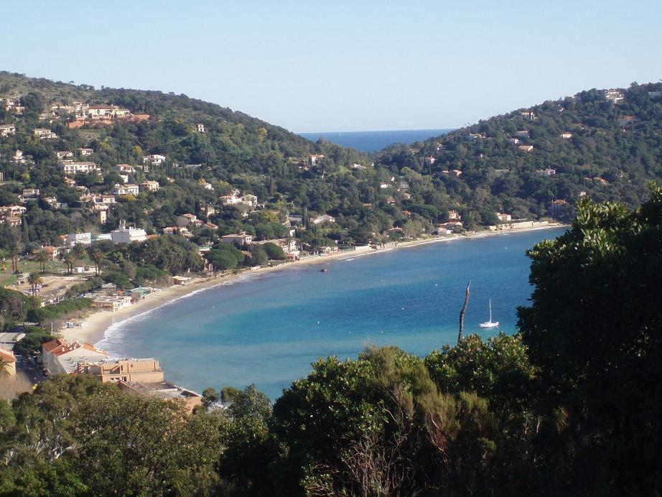
Le Lavandou

Slide 3
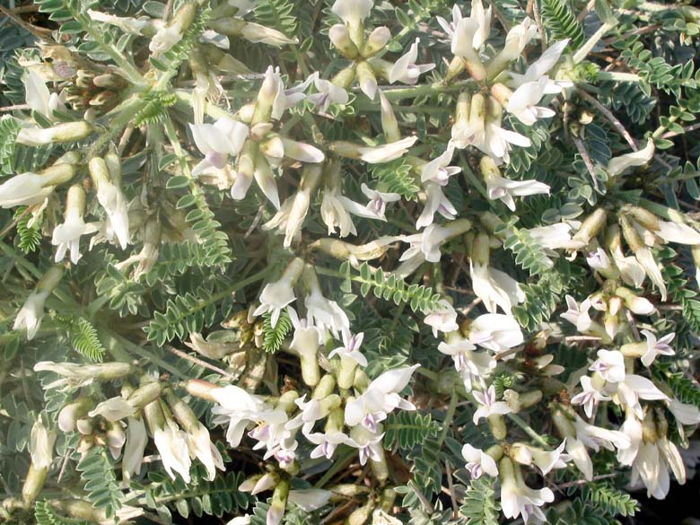

Slide 4
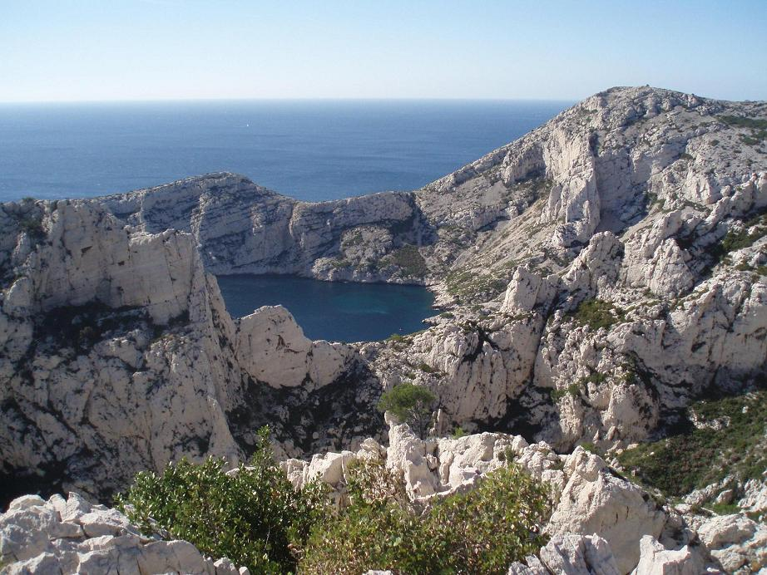
Los arroyos de Sugiton

Slide 5
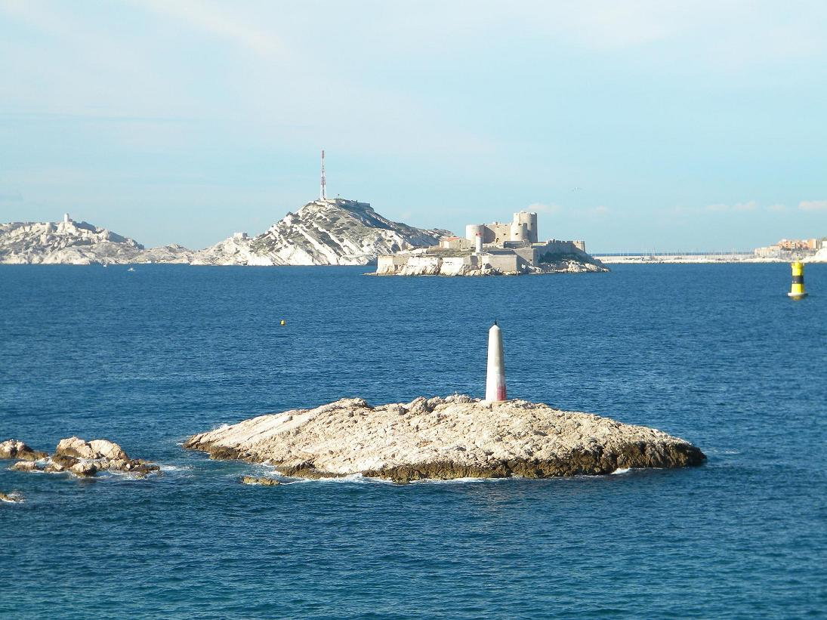
El castillo de IF

Slide 6
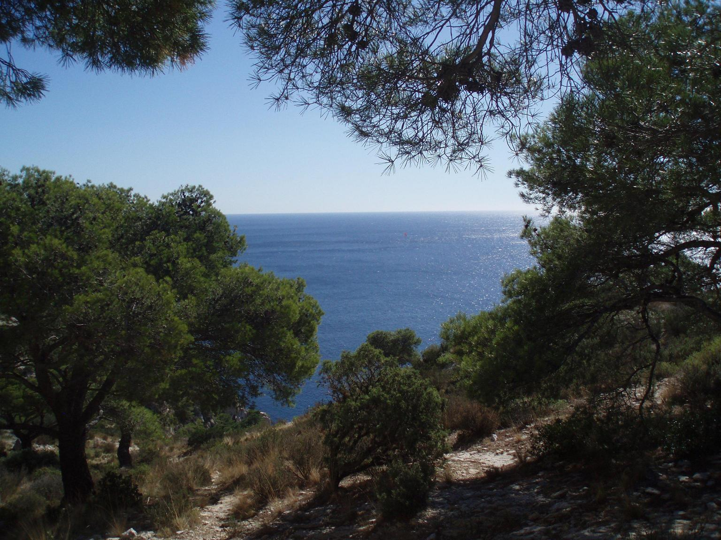
Camino que conduce a los arroyos

Slide 7
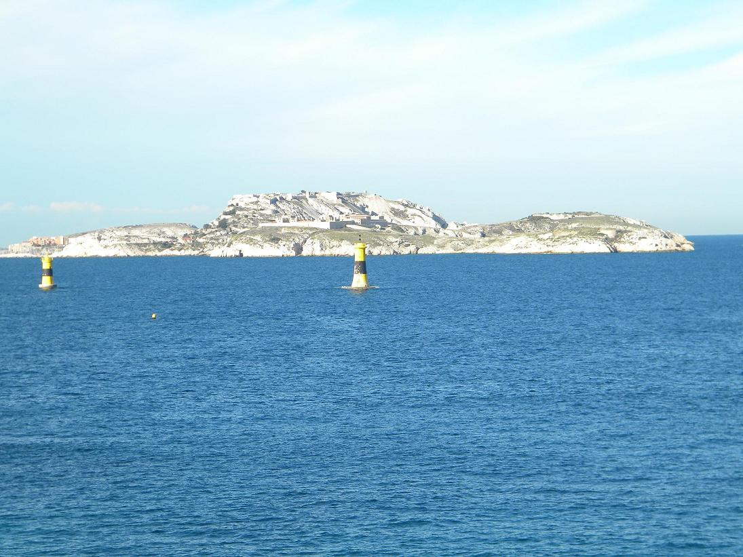
Le Friouli

Slide 8
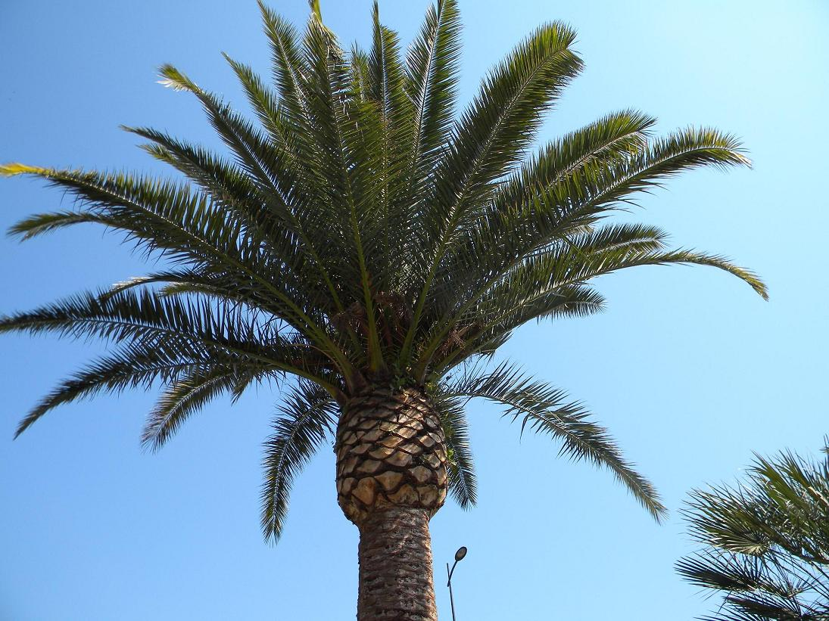

Slide 9
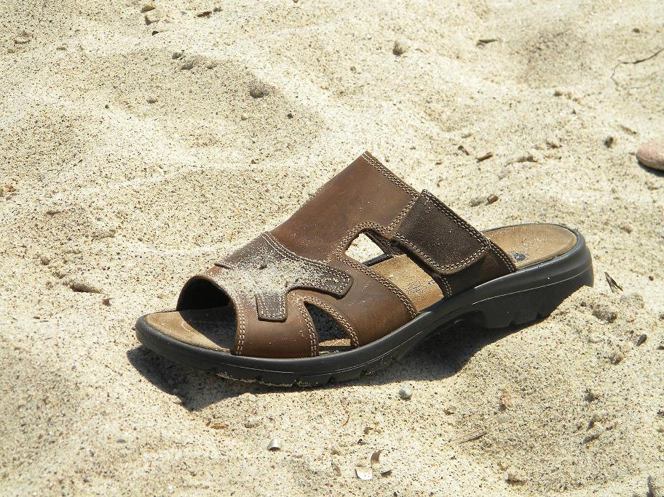

Slide 10
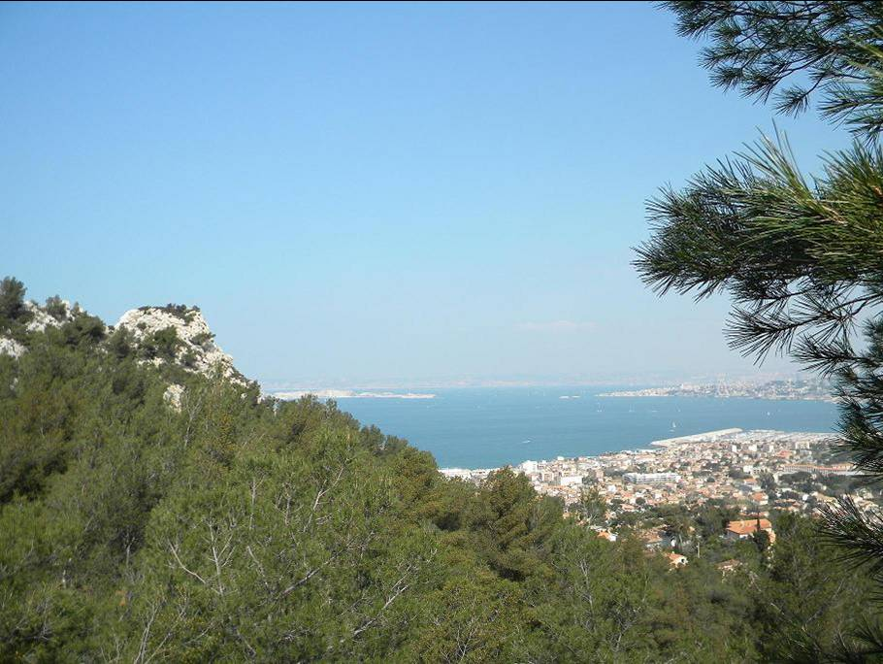
Marseille veyre

Slide 11
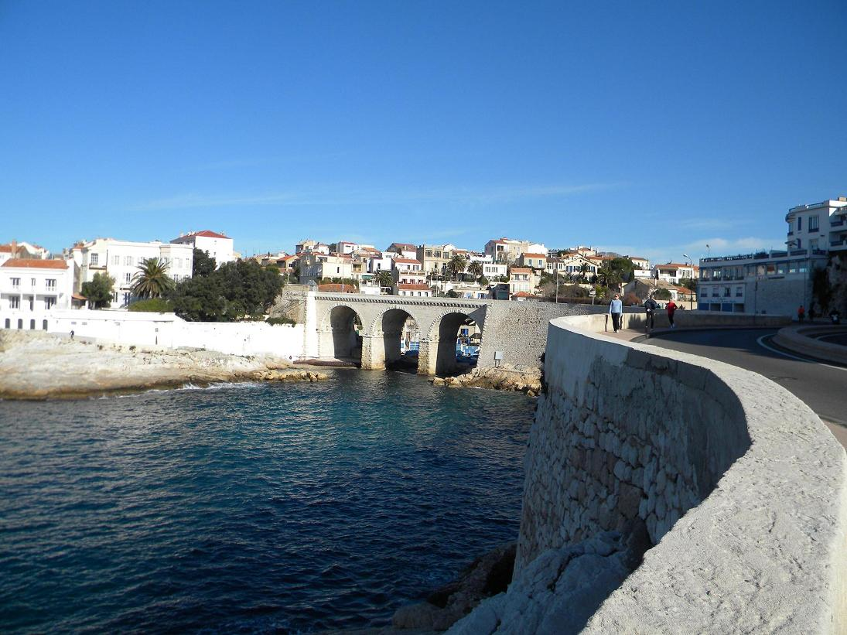
La cornisa ( Marseille )

Slide 12
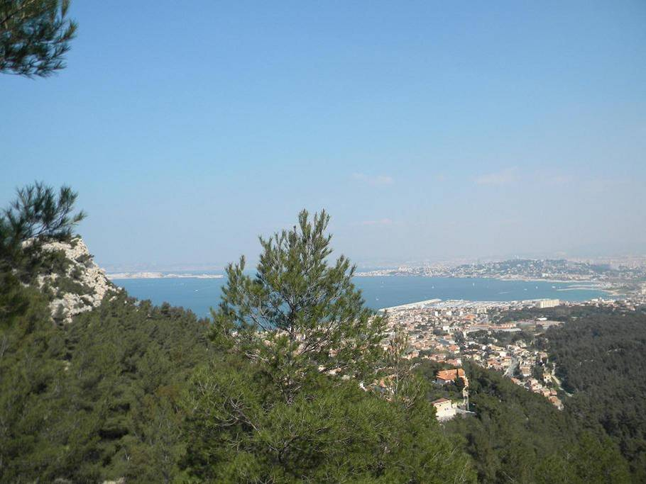
Marseille veyre

Slide 13
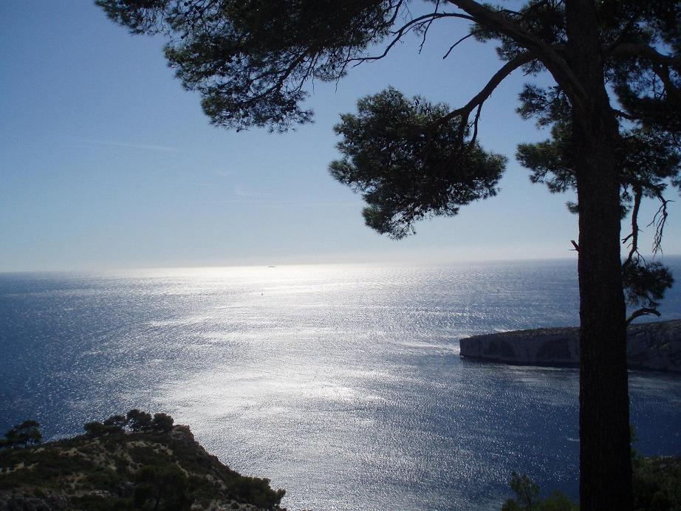

Slide 14
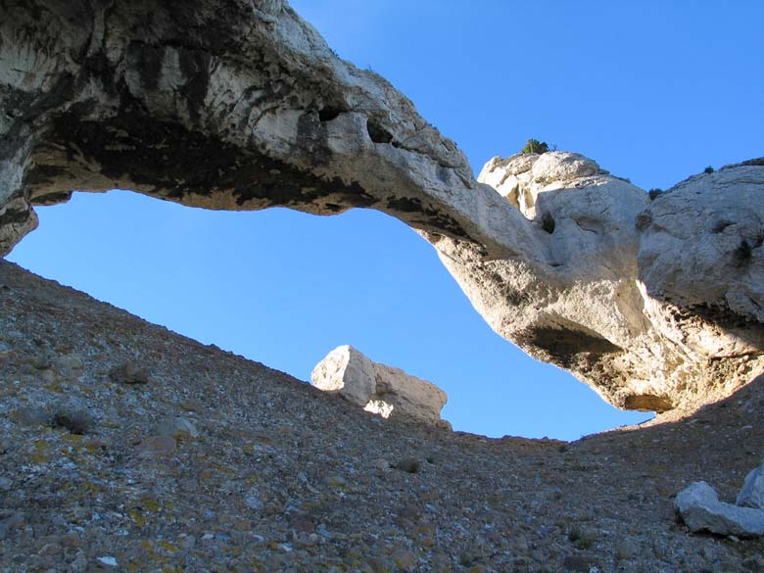
El gran arco

Slide 15
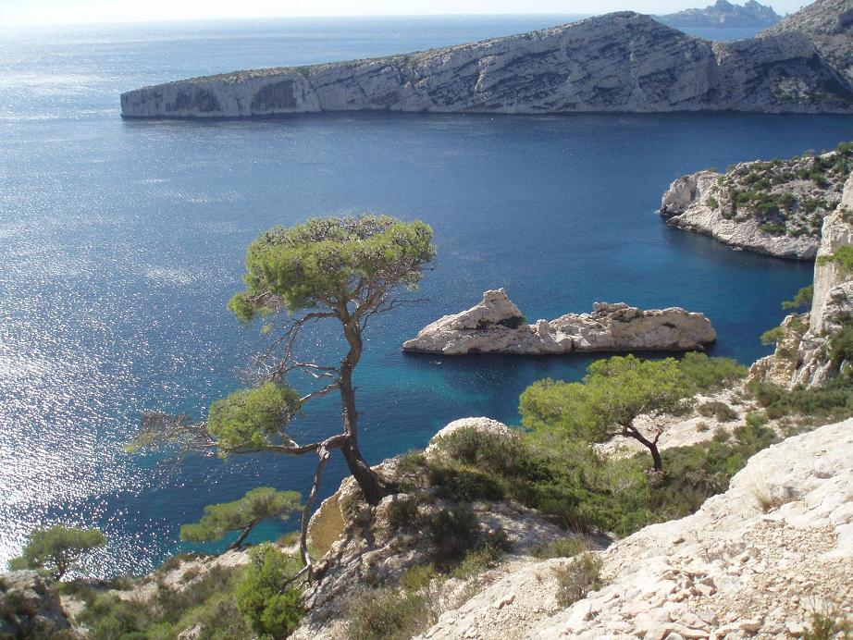
Le torpilleur
Los arroyos de Sugiton

Slide 16
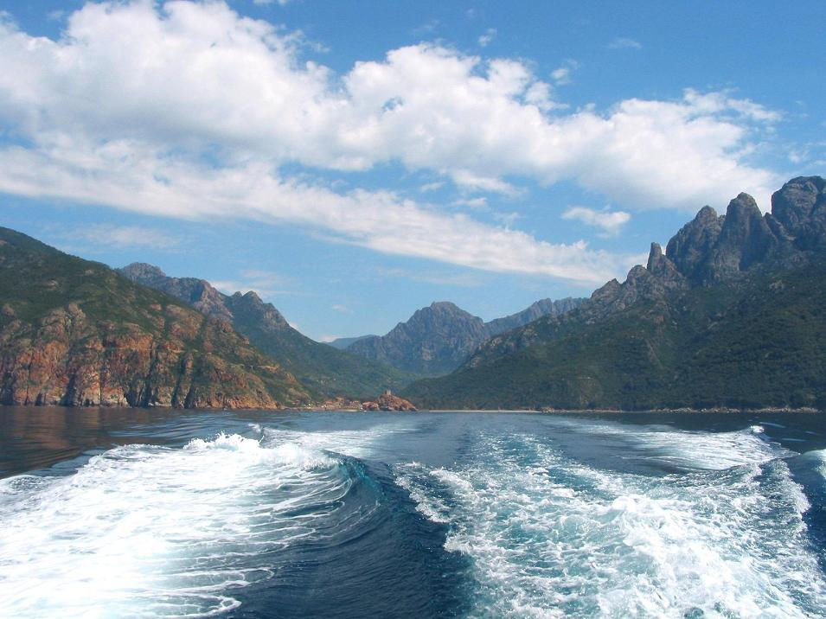
El gran azul

Slide 17
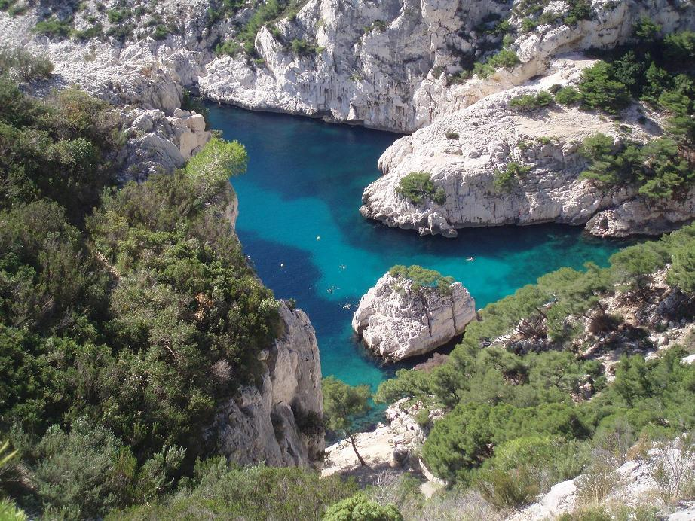

Slide 18
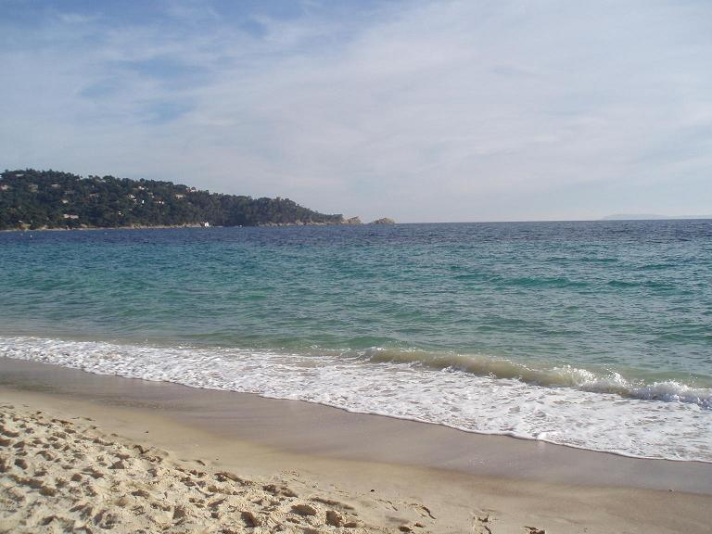
La playa de Caballero

Slide 19
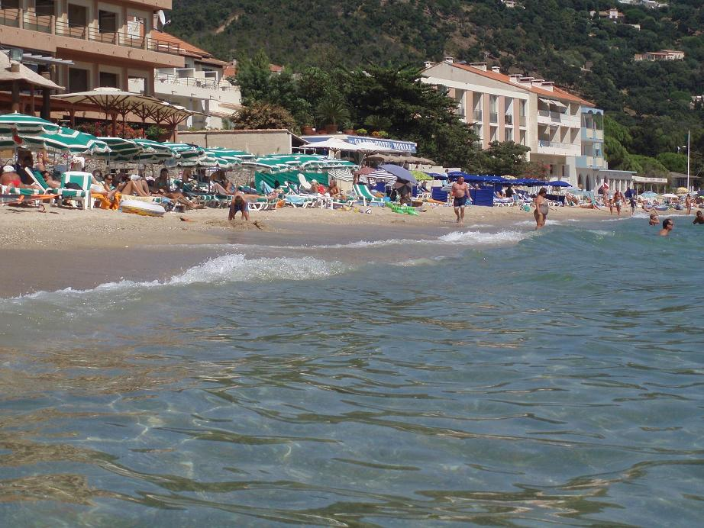
Caballero

Slide 20
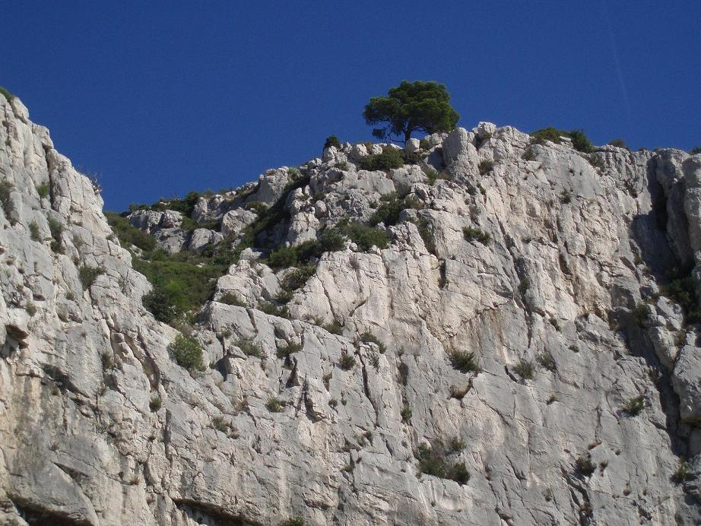
Marseilleveyre

Slide 21
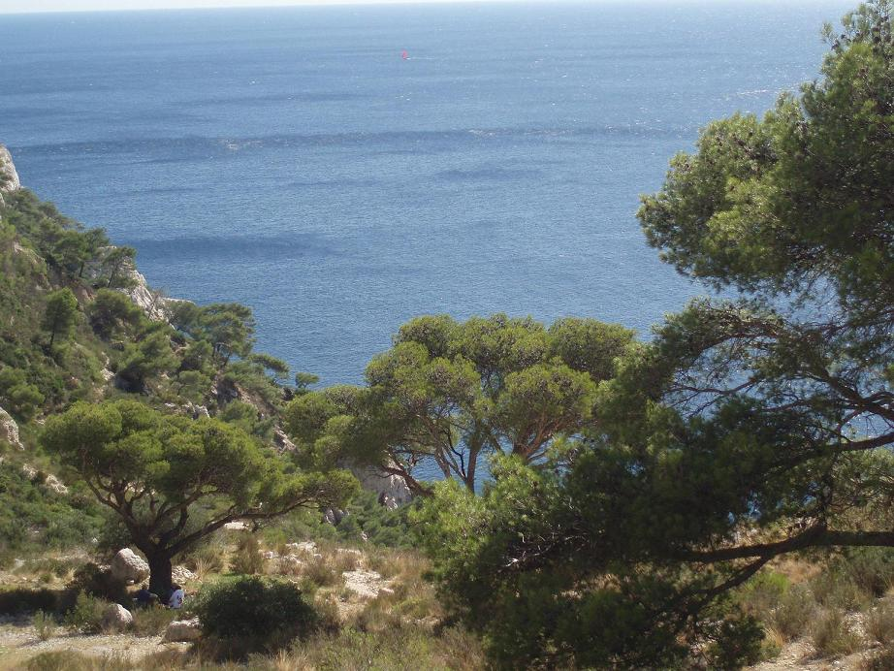

Slide 22
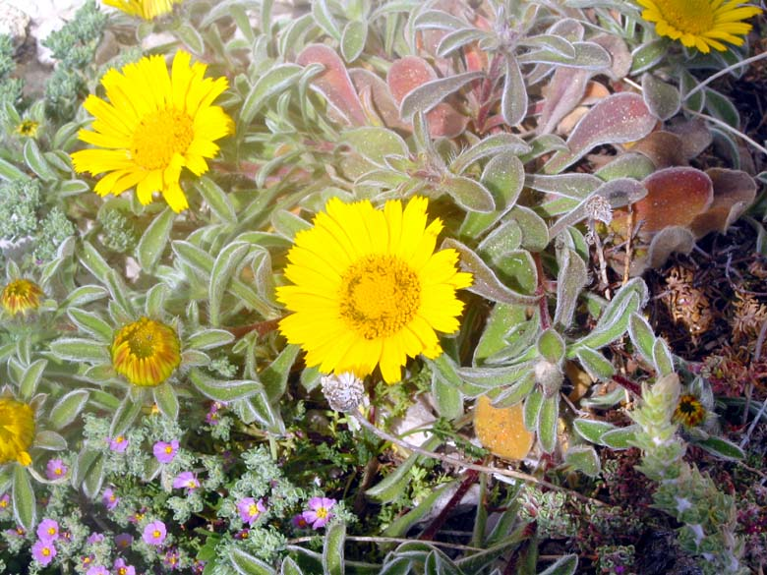

Slide 23
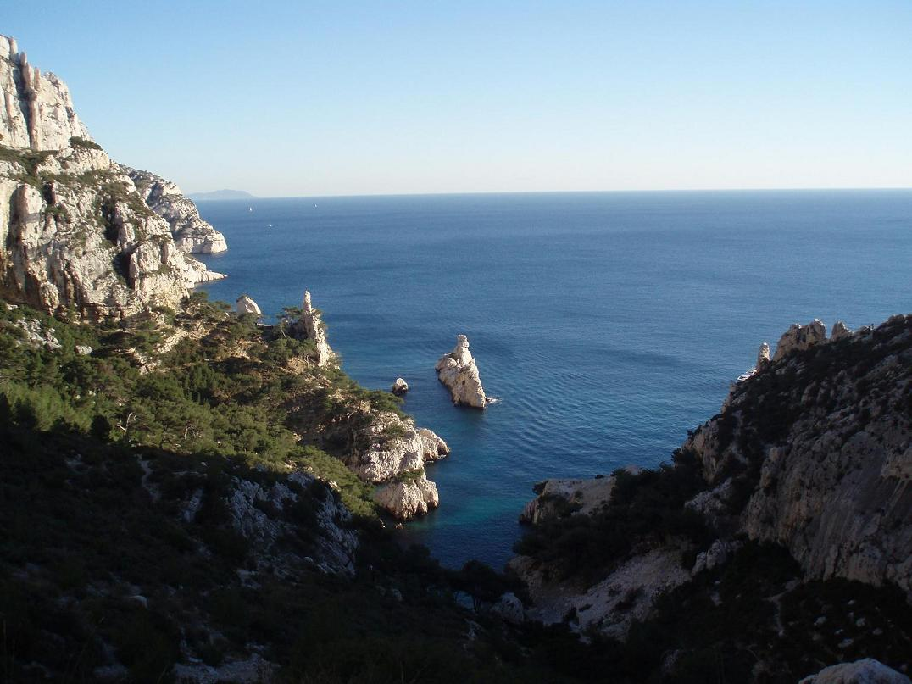
SUGITON

Slide 24
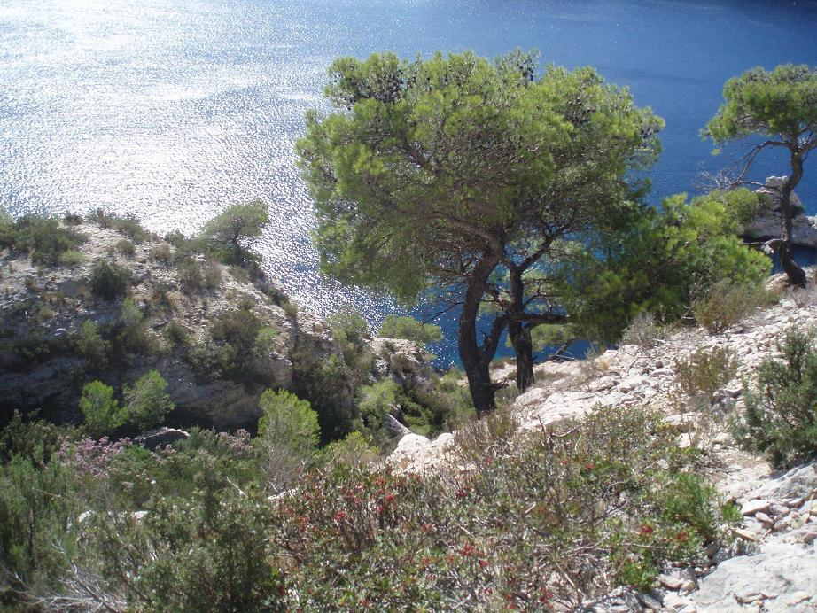

Slide 25
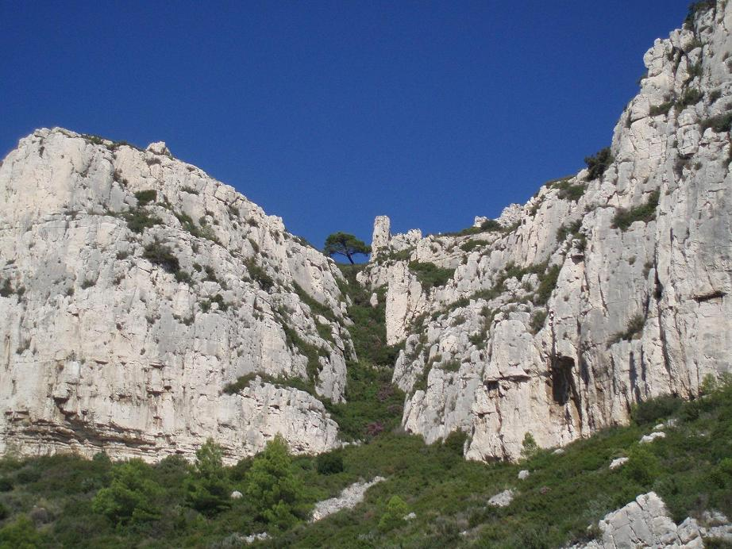

Slide 26
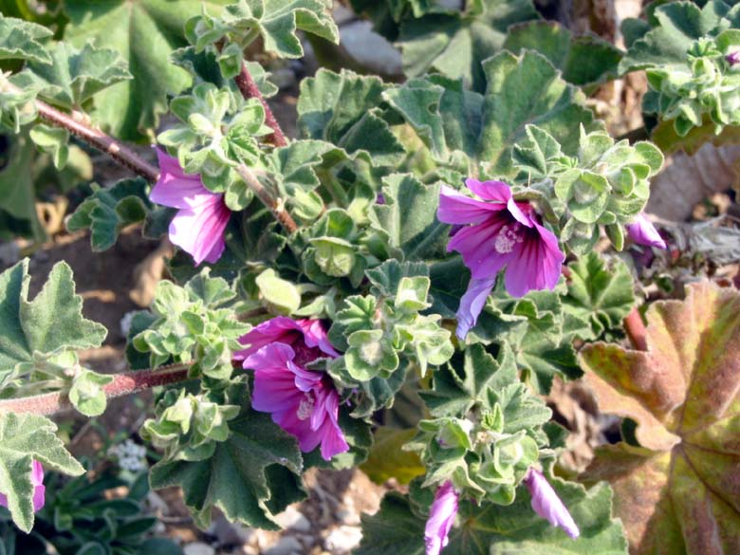

Slide 27
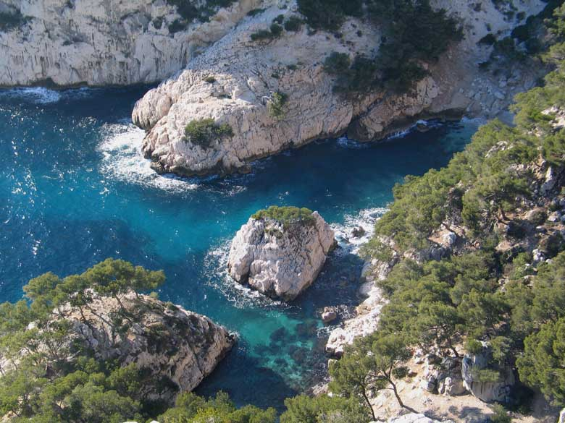
Les calanques de Sugiton

Slide 28
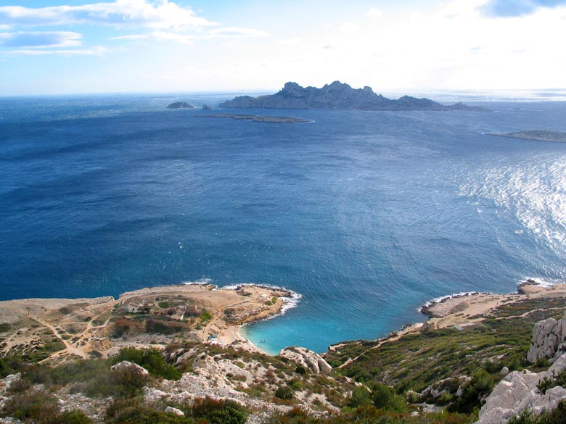
Marseilleveyre

Slide 29
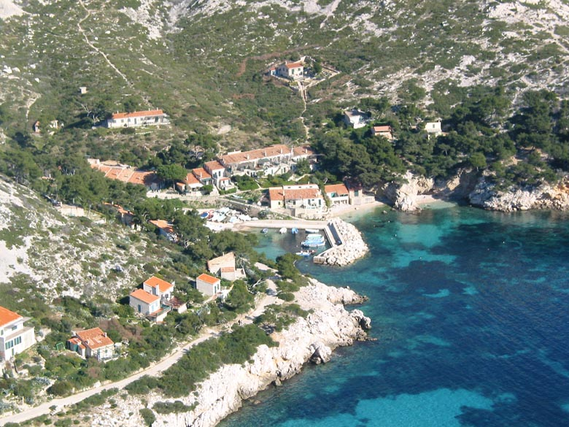
El puerto de Sormiou

Slide 30
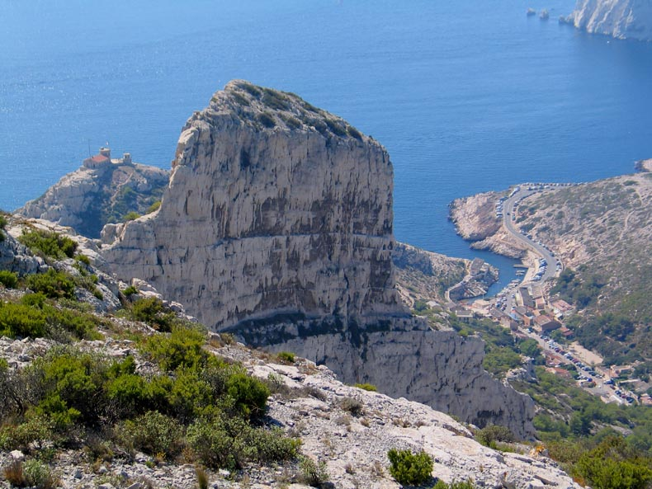
GOUDES rock

Slide 31
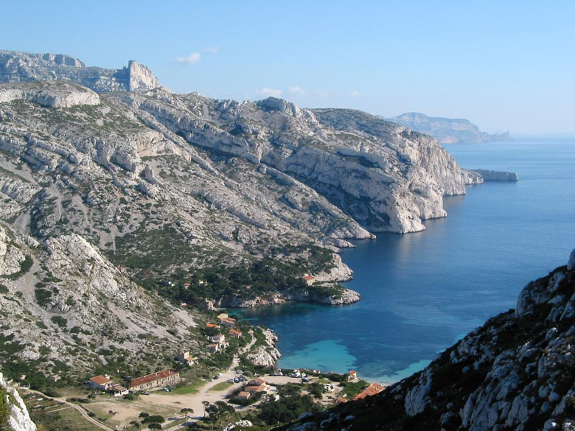
Cresta de Sormiou

Slide 32
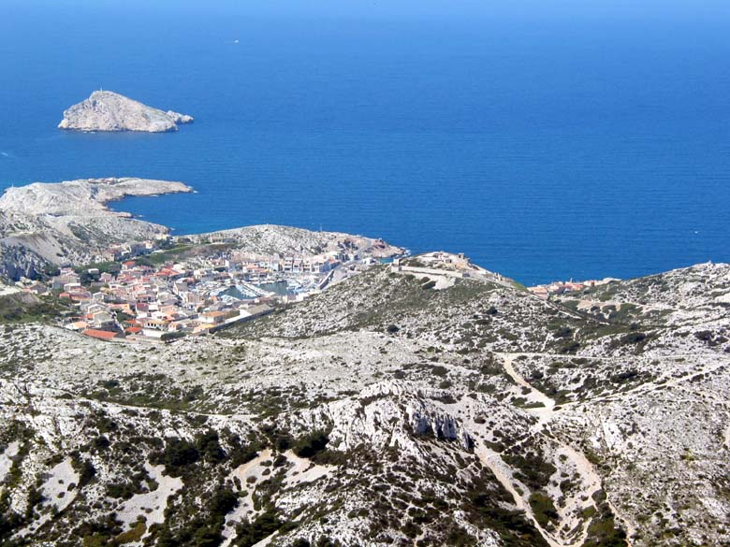
Les Goudes

Slide 33
¡Se acabó, el gran azul es hermoso!
Te di el beneficio de verlo
Nos vemos la próxima vez,
rápido, rápido ...
FIN

Slide 34







¿Te ha gustado?
Puedes ver más entrando
Aquí
Además puedes recibir powerpoints en tu correo electrónico suscribiéndote aquí:

